Slide 1
2025.02.03
01
개요
프로젝트 목적
벤치마킹
요구사항 및 WBS
02
서론
핵심 기능 요약
E-R 다이어그램
PopcornAPP
개인 프로젝트
도메인 주소 : junhyuk000.monster
본론
개발환경 / 아키텍쳐
사용된 기술
03
신준혁
04
결론
향후 계획
참고자료 및 출처

Slide 2
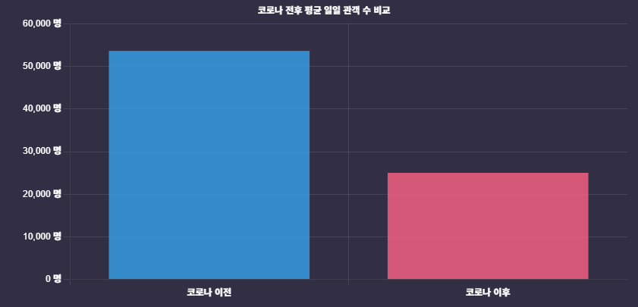
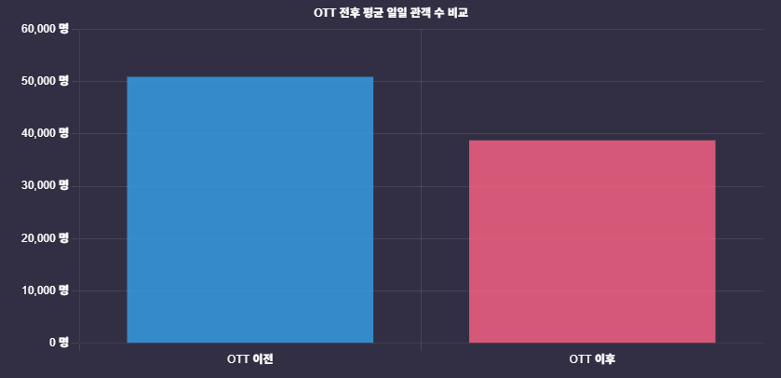
개요
프로젝트 목적
코로나19 팬데믹 및 OTT 서비스의 급격한 성장으로 인해 영화관 관람객 수가 크게 감소하였습니다.
이에 따라 영화 산업은 새로운 도전에 직면하게 되었고, 많은 영화가 관객들에게 제대로 다가가지 못하고 있는 상황입니다.
이 홈페이지는 이러한 상황을 극복하기 위해 관객들이 영화 정보 및 리뷰 서비스를 통해
현재 상영중인 영화의 흥미를 좀 더 느낄 수 있도록 만들어졌습니다.
Notes:
1. 개요 (Introduction)
🔹 프로젝트 개요
발표자: 신준혁
프로젝트 명: PopcornAPP
개발 목적: 영화 정보 및 리뷰 서비스 제공
🔹 프로젝트 배경
코로나19 팬데믹과 OTT 서비스 성장으로 인해 영화관 관람객 감소
기존 영화 정보 제공 방식(네이버, Extreme Movie) 한계 존재
관객들이 영화 정보를 더욱 직관적으로 확인할 수 있도록 PopcornAPP 개발

Slide 3
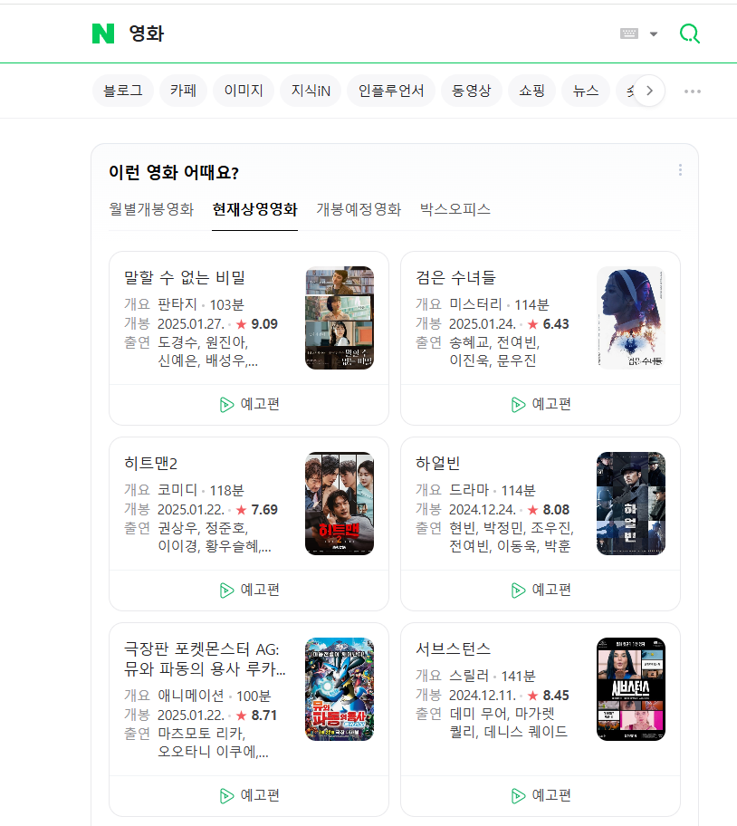
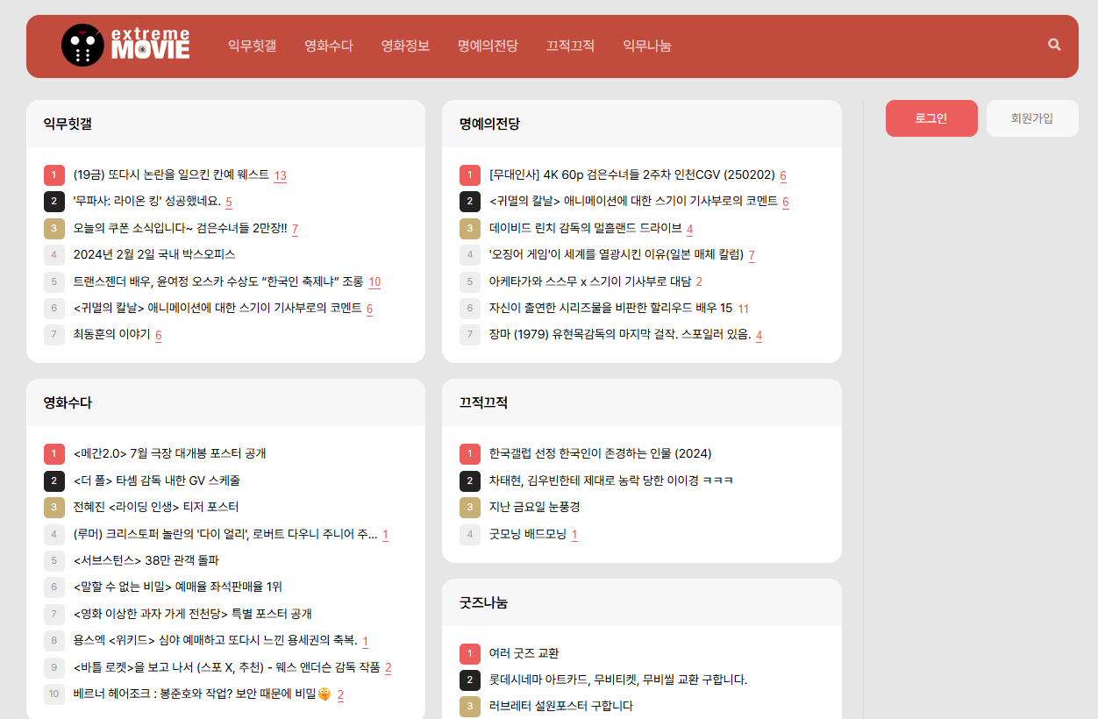
개요
벤치마킹(extreme MOVIE, 네이버)
네이버
Extreme MOVIE
Notes:
2. 프로젝트 목적 및 벤치마킹
✅ 기존 영화 사이트의 한계
네이버 영화: 텍스트 중심, 데이터 시각화 부족
Extreme Movie: 정보가 분산되어 있어 한눈에 보기 어려움
솔직한 관객 리뷰 확인이 어려움 (광고성 리뷰, 별점 조작 가능성)
예고편 제공 및 영화관 검색 기능 부족
🎯 PopcornAPP 의 차별점
시각적 데이터 제공 → 영화별 매출, 관객수를 그래프로 비교
신뢰도 높은 리뷰 시스템 → 추천 기반 리뷰 노출
유튜브 예고편 제공 → YouTube API 활용
위치 기반 영화관 검색 → Kakao Map API 연동
영화 흥행 예측 시스템 → 유저가 팝콘 코인으로 영화 흥행 예측

Slide 4
개요
벤치마킹(extreme MOVIE, 네이버)
현재 Extreme Movie 및 네이버 영화와 같은 기존 영화 정보 사이트는 각각 게시글 중심 혹은 평점 중심의 정보를 제공합니다. 그러나 이러한 사이트들은 다음과 같은 한계를 가지고 있습니다.
1. 현재 상영 중인 영화의 데이터가 시각적으로 표현되지 않음
2. 솔직한 관객 리뷰 확인이 어려움
3. 부가 기능 부족 (예고편 & 영화관 검색 등)
✅ 따라서, 본 프로젝트는 이러한 단점을 보완하여 다음과 같은 기능을 제공하는 것을 목표로 합니다.
직관적인 시각적 데이터 제공: 공공데이터 API를 활용하여 영화별 매출, 관객수 등을 그래프화하여 쉽게 비교 가능
솔직한 리뷰 시스템: 유저들이 남긴 리뷰 중에서 신뢰도가 높은 콘텐츠를 노출
텍스트 마이닝: 유저들이 남긴 리뷰를 학습시킨 AI를 통하여 긍정적인 글인지 부정적인 글인지 표시해줍니다.
예고편 제공: 유튜브 API를 활용하여 간편하게 영화 예고편 시청 가능
가까운 영화관 검색 기능: Kakao Map API 연동을 통해 사용자 위치 기반으로 가까운 영화관 탐색
영화 흥행 예측 시스템: 유저들이 흥행할거 같은 영화를 자신이 모은 팝콘으로 추첨(추첨 당첨자는 상품을 받음)
Notes:
2. 프로젝트 목적 및 벤치마킹
✅ 기존 영화 사이트의 한계
네이버 영화: 텍스트 중심, 데이터 시각화 부족
Extreme Movie: 정보가 분산되어 있어 한눈에 보기 어려움
솔직한 관객 리뷰 확인이 어려움 (광고성 리뷰, 별점 조작 가능성)
예고편 제공 및 영화관 검색 기능 부족
🎯 PopcornAPP 의 차별점
시각적 데이터 제공 → 영화별 매출, 관객수를 그래프로 비교
신뢰도 높은 리뷰 시스템 → 추천 기반 리뷰 노출
유튜브 예고편 제공 → YouTube API 활용
위치 기반 영화관 검색 → Kakao Map API 연동
영화 흥행 예측 시스템 → 유저가 팝콘 코인으로 영화 흥행 예측

Slide 5
개요
요구사항 및 WBS

Slide 6
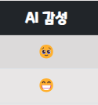
서론
핵심 기능 요약
이미지를 클릭하시면 해당 사이트로 이동하실 수 있습니다!
⭐
🔎
🎬
1. 실시간 박스오피스 정보 제공
2. 리뷰 작성 및 추천 기능
3. 영화 검색 기능
📊
🎞️
🍿
4. 데이터 관리 및 시각화
5. 유튜브 예고편 제공
6. 팝콘 코인 시스템
🛠️
📍
7. 관리자 (Admin) 전용 기능
8. 위치 기반 영화관 검색
9. AI 감성
Notes:
✅ PopcornAPP 의 주요 기능
공공 데이터 API를 활용한 시각적 데이터 제공
신뢰도 높은 리뷰 시스템
유튜브 API를 활용한 예고편 제공
Kakao Map API를 통한 위치 기반 영화관 검색
영화 흥행 예측 시스템 (팝콘 코인 활용)
관리자(admin) 전용 리뷰 신고 및 삭제 기능
2010년 이후 모든 영화 검색 가능

Slide 7

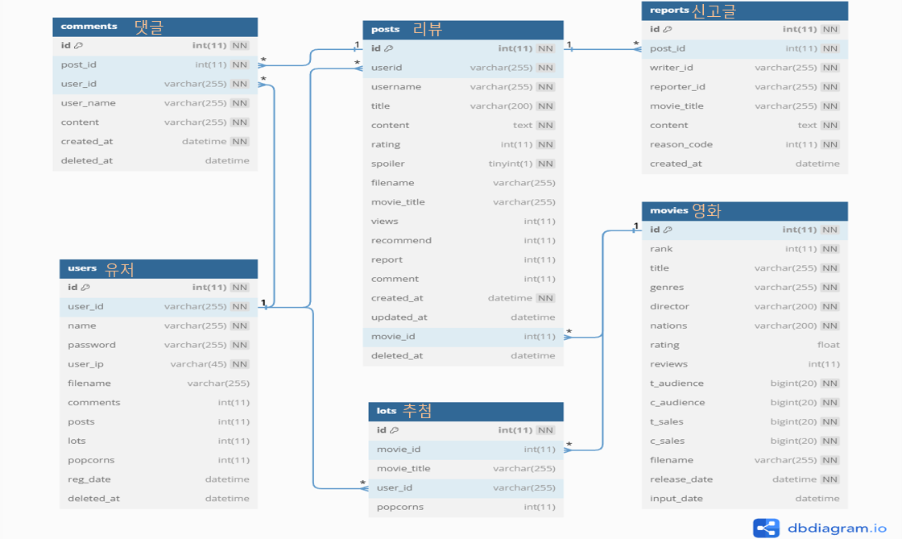
서론
E-R 다이어그램

Slide 8





본론
사용된 기술
Python
Scikit-learn
Flask
HTML
pandas
공공데이터 API
Gunicorn
CSS
requests
Youtube API
Gevent
MySQL
JavaScript
BeautifulSoup
Kakaomap API
Notes:
4. 기술 스택
🔹 개발 환경 및 아키텍처
백엔드: Python, Flask, Gunicorn, Gevent
프론트엔드: HTML, CSS, JavaScript
데이터베이스: MySQL
라이브러리: pandas, requests, BeautifulSoup
API 활용:
Kakao Map API → 영화관 검색
YouTube API → 예고편 제공
영화진흥위원회(KOBIS) API → 박스오피스 데이터 제공

Slide 9
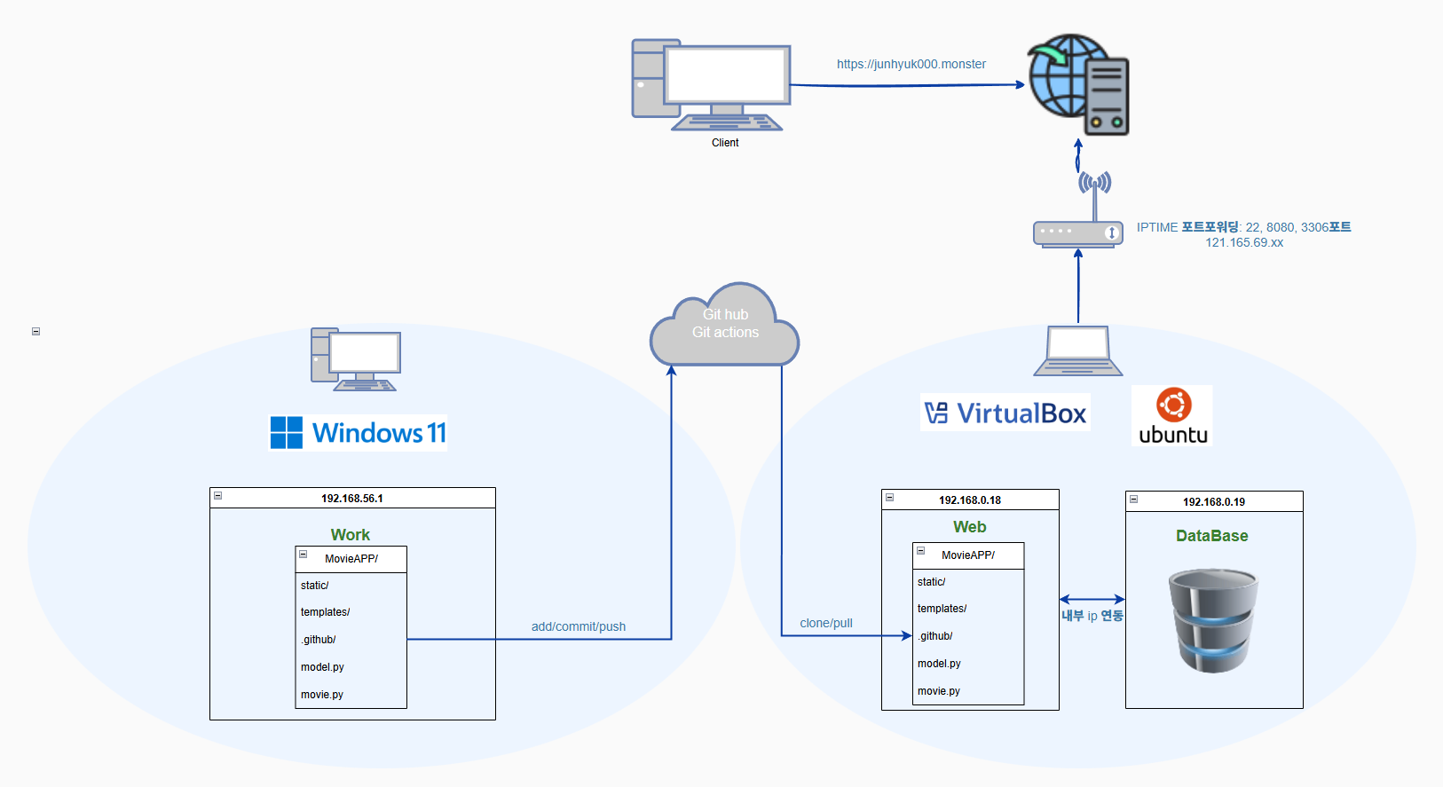

본론
개발환경/아키텍처

Slide 10

결론
향후 계획
리뷰가 많이 작성 되도록 홍보
영화관 위치 확인만 되는 것이 아닌 길 찾기 기능 추가
신뢰도 높은 콘텐츠를 위해 자주 관리
휴대폰에서 봤을 때 미비한 부분 보완
AI 감성으로 인해 화면이 로딩이 조금 걸림. 다른 방법으로 조치
Notes:
5. 향후 계획
리뷰 활성화를 위한 홍보 강화
영화관 길 찾기 기능 추가
신뢰도 높은 콘텐츠 제공을 위한 지속적 관리
모바일 UI 최적화 및 개선

Slide 11
결론
참고자료 및 출처
👉 참고자료 : Naver 영화, extreme MOVIE
👉 API 출처 : Kakao, Youtube, kobis

Slide 12
2025.02.03
감사합니다
신준혁

